Slide 1
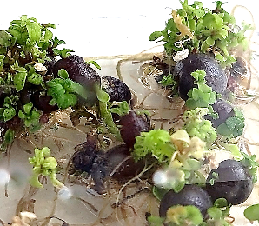
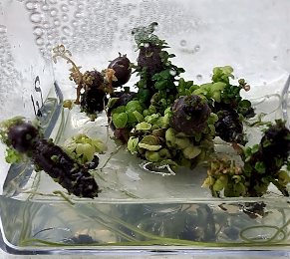
Aspecte ale microtuberizării in vitro, pe medii cu daminozidă, la varietăți locale de cartof (Solanum tuberosum L.), din colecția Băncii de Gene Suceava Carmen Alina Tanasă, Dana Constantinovici, Silvia Străjeru
ACADEMIA DE ȘTIINȚE AGRICOLE ȘI SILVICE
„GHEORGHE IONESCU ȘIȘEȘTI”
Banca de Resurse Genetice Vegetale „Mihai Cristea” Suceava
REZUMAT
Experimentele au urmărit creșterea perioadei de conservare și efectul prezenței daminozidei, în diferite concentrații și asocieri cu alte componente ale mediului de cultură, asupra procesului de microtuberizare. Reactivitatea in vitro a cartofului este foarte bună, dar cea a genotipurilor locale poate fi destul de variată, în ceea ce privește viteza de creştere, mărimea frunzulițelor, vigurozitatea plantulelor sau predispoziția pentru microtuberizare. Daminozida (Acid N dimetilaminosucinaminic, B9, Alar) (Cachiţă CD, 1987) este un regulator de creștere înregistrat inițial în Statele Unite, în 1963. Este încadrat în Categoria IV de toxicitate, dar trebuie manipulat cu atenție, deoarece unele studii consideră că ingerarea substanței poate avea efect cancerigen (EPA-738-F-93-007, 1993). In vitro are efect stimulativ asupra creșterii suprafeței foliare și a microtuberizării, la concentrații de 10-20 mg/litru de mediu și de reducere a lungimii internodurilor, la 20 – 30 mg/litru de mediu.
REZULTATE ȘI DISCUȚII
Varietățile de cartof din colecția in vitro sunt subcultivate, periodic, pe diferite medii de micromultiplicare și constituie surse de material biologic, pentru o conservare de 2 – 3 ani, sau în diferite experimente de revigorare, de stimulare a microtuberizării (Ibănescu M., Constantinovici D. și Strajeru S., 2007).
Mediul de bază folosit a fost MURASHIGE SKOOG – (MS - 1962) (Murashige T., Skoog F., 1962).
Procesul de microtuberizare a diferitelor genotipuri locale, din colecție poate prezenta variații accentuate.
Evoluţia numărului și a greutății medii a microtuberculilor pe mediile de cultură M₃₆ şi M₃₇
Plantule cu microtuberculi pe mediul M₃₆ și M₃₇
Specificația | M₃₆ | M₃₇
Numărul total de microtuberculi | 2046 | 1295
Numărul minim de microtuberculi/variantă | 6 | 8
Numărul mediu de microtuberculi/variantă | 51,15 | 32,38
Numărul maxim de microtuberculi/variantă | 107 | 71
Numărul de variante cu < de 50 microtuberculi | 20 | 33
Numărul de variante cu 50 – 100 microtuberculi | 18 | 17
Număr de variante cu > de 100 microtuberculi | 2 | -
Greutate medie/microtuberculi | 0,20 | 0,29
Număr de variante cu o greutate medie a microtuberculilor < 0,20 g | 24 (60%) | 10 25%)
Număr de variante cu o greutate medie a microtuberculilor > 0,20 g | 16 (40%) | 30 (75%)
Numărul de microtuberculi și greutatea lor medie, la 40 de genotipuri dezvoltate timp de șase luni pe mediile de cultură M₃₆ și M₃₇
CONCLUZII
1. Daminozida poate fi utilizată pentru menținerea vigurozității colecției, prin regenerare după perioada de conservare, la concentrații de 6 – 15 mg/litru de mediu.
2. Microtuberizarea varietăților locale de cartof, deși variază atât ca număr cât și ca greutate medie a microtuberculilor, poate fi stimulată pe medii care conțin daminozidă 25 – 30 mg, alături de benziladenină și/sau zaharoză, în cantități de 5 mg, respectiv 80 g/litru de mediu.
BIBLIOGRAFIE
1. Cachiţă CD; Metode in vitro la plantele de cultură; 1987; Ed. Ceres; București; România.
2. Dana Constantinovici, Manuela Ibănescu, Silvia Străjeru; Studii privind tuberogeneza, în colecţia de cartof menținută prin cultură in vitro. la Banca de Gene Suceava ; 2007; Ed. Risoprint; p 60 – 67; Cluj Napoca, România.
4. Murashige T., Skoog F., A revised medium for rapid growth and bioassay with tobacco tissue cultures; 1962; Physiologia Plantarum 15, 473-497, Lund; Sweden.
5. EPA-738-F-93-007; September 1993
https://www3.epa.gov/pesticides/chem_search/reg_actions/reregistration/fs_PC-035101_1-Sep-93.pdf
CONFERINTA ANIVERSARA ICAR ed. III
Bucuresti, 30 mai 2024

